Slide 1
КОМИТЕТ ЗДРАВООХРАНЕНИЯ
ВОЛГОГРАДСКОЙ ОБЛАСТИ
О профилактике актуальных инфекций в ГОУ.
Особенности предсезонной иммунопрофилактики
в 2023 году
Краснова Елена Михайловна
Заместитель председателя комитета здравоохранения Волгоградской области, к.м.н.
Волгоград, 2023 год

Slide 2
Какие прививки взрослым рекомендуют сделать врачи?
К плановым обязательным прививкам для взрослых относят введение препаратов от:
Дифтерии и столбняка – 1 раз в 10 лет после 23-х лет
Кори – до 35 (не болевшие, не привитые)
Гепатита B – в возрасте от 18 до 55 лет (не привитые ранее, по показаниям)
Краснухи – девушки 18-25 (не болевшие, не привитые, привитые однократно)
Ежегодная иммунизация от вируса гриппа.

Slide 3
ст. 9, Федеральный закон от 17.09.1998 N 157-ФЗ (ред. от 02.07.2021) "Об иммунопрофилактике инфекционных болезней"
Национальный календарь профилактических прививок включает в себя профилактические прививки против
гепатита В,
дифтерии,
коклюша,
кори,
краснухи,
полиомиелита,
столбняка,
туберкулеза,
эпидемического паротита,
гемофильной инфекции,
пневмококковой инфекции
и гриппа.
(в ред. Федерального закона от 21.12.2013 N 368-ФЗ)

Slide 4
На каком основании работники ГОУ должны прививаться в обязательном порядке?
п. 2 ст. 5, Федеральный закон от 17.09.1998 N 157-ФЗ (ред. от 02.07.2021) "Об иммунопрофилактике инфекционных болезней"
Перечень работ, выполнение которых связано с высоким риском заболевания инфекционными болезнями и требует обязательного проведения профилактических прививок, устанавливается уполномоченным Правительством Российской Федерации федеральным органом исполнительной власти.
(в ред. Федерального закона от 23.07.2008 N 160-ФЗ)
Постановление Правительства РФ от 15.07.1999 N 825 (ред. от 24.12.2014) "Об утверждении перечня работ, выполнение которых связано с высоким риском заболевания инфекционными болезнями и требует обязательного проведения профилактических прививок"
12. Работы в организациях, осуществляющих образовательную деятельность.
(п. 12 в ред. Постановления Правительства РФ от 24.12.2014 N 1469)

Slide 5
ФЕДЕРАЛЬНАЯ СЛУЖБА ПО НАДЗОРУ В СФЕРЕ ЗАЩИТЫ ПРАВ ПОТРЕБИТЕЛЕЙ И БЛАГОПОЛУЧИЯ ЧЕЛОВЕКА
ГЛАВНЫЙ ГОСУДАРСТВЕННЫЙ САНИТАРНЫЙ ВРАЧ РОССИЙСКОЙ ФЕДЕРАЦИИ
ПОСТАНОВЛЕНИЕ от 21 июня 2023 г. N 9
О МЕРОПРИЯТИЯХ ПО ПРОФИЛАКТИКЕ ГРИППА, ОСТРЫХ РЕСПИРАТОРНЫХ ВИРУСНЫХ ИНФЕКЦИЙ И НОВОЙ КОРОНАВИРУСНОЙ ИНФЕКЦИИ (COVID-19) В ЭПИДЕМИЧЕСКОМ СЕЗОНЕ 2023 - 2024 ГОДОВ

Slide 6
Обеспечить:
проведение прививочной кампании против гриппа в осенний период 2023 года с охватом до 60% от численности населения субъекта Российской Федерации, в том числе не менее 75% от численности лиц из групп риска,
4. Руководителям органов исполнительной власти субъектов Российской Федерации в сфере образования рекомендовать:
4.1. Обеспечить подготовку образовательных организаций к работе в осенне-зимний период с учетом необходимости соблюдения оптимального теплового режима, режима проветривания помещений, оснащенности устройствами обеззараживания воздуха, термометрами, дезинфекционными средствами, средствами индивидуальной защиты органов дыхания для сотрудников.
4.2. Обеспечить своевременное введение противоэпидемических мероприятий в период подъема заболеваемости гриппом, острыми респираторными вирусными инфекциями, новой коронавирусной инфекцией (COVID-19), в том числе по отмене массовых культурных и спортивных мероприятий и приостановлению учебного процесса в случае отсутствия 20% детей и более - по причине суммарной заболеваемости гриппом, острыми респираторными вирусными инфекциями, новой коронавирусной инфекцией (COVID-19).
4.3. Вести контроль иммунизации против гриппа сотрудников образовательных организаций.
4.4. Совместно с территориальными органами Роспотребнадзора при подготовке к эпидемическому сезону по гриппу, острым респираторным вирусным инфекциям и новой коронавирусной инфекции (COVID-19) 2023 - 2024 годов провести обучение персонала образовательных организаций мерам профилактики гриппа, других острых респираторных инфекций не гриппозной этиологии, новой коронавирусной инфекции (COVID-19).
5. Руководителям организаций рекомендовать:
5.1. Организовать иммунизацию сотрудников против гриппа.

Slide 7
Особенности эпидситуации, осень 2023
Сохранение циркуляции вируса SARS- Cov-2
продолжение его мутации
Сезонный подъем распространения вирусов гриппа и других ОРВИ

Slide 8
Осложнения гриппа
* Пневмония, наиболее грозная первичная, чаще у пациентов группы «высокого риска»: с хроническими заболеваниями легких и сердца,
Тяжелое осложнение гриппа — отек легких, острое нарушение кровообращения головного мозга- инсульт
Частые осложнения гриппа — синуситы и отиты; реже пиелонефрит и пиелоцистит
Возможны и другие осложнения: диэнцефальный синдром, менингоэнцефалит и астеновегетативный синдром.
На тяжесть течения и исход болезни оказывают влияние сопутствующая хроническая патология и нейроэндокринные нарушения
Причины смерти при тяжелой форме гриппа:
- отек мозга, геморрагический отек легких, ОРДС, острая сосудистая недостаточность (шок), симптом полиорганной недостаточности (СПОН)

Slide 9
Летальность от гриппа
В сезон 2022-23 гг. по РОССИИ получены сообщения о 120 летальных исходах от лабораторно подтвержденного гриппа: 103 случая - от гриппа А(H1N1)pdm09, 6 случаев - от гриппа В, 1 случай – от гриппа А(H3N2) и 10 случаев от гриппа А (не субтипированных).
Последняя эпидемия значительно превысила эпидемию 2021-22гг., вызванную вирусом гриппа A(H3N2), по интенсивности заболеваемости и летальности от гриппа.
Таким образом, вирус гриппа A(H1N1), по-прежнему, остается основной причиной летальных исходов. Даже в сезоны, когда основным возбудителем был вирус гриппа A(H3N2), например, в 2014-15гг., число умерших от гриппа A(H1N1) было больше по сравнению с гриппом A(H3N2)
Среди умерших больные с сердечно сосудистой патологией составляли 55,8%.
Другими факторами риска летальных исходов были такие сопутствующие заболевания, как болезни внутренних органов (25,0%), диабет (17,5%), болезни ЦНС (15,8%), хронические болезни легких (15,0%), иммунодефициты (13,3%) и ожирение (11,6%).

Slide 10
В структуру выявленных вирусов осенью 2023г. из общего числа наибольший вклад вносят
риновирусы (hRv) – 46 %,
SARS-CoV-2 – 15,0 %,
коронавирусы человека (hCov) – 11,6 %, вирусы парагриппа – 8,7 %,
гриппа – 1,6 %,
остальные вирусы не более 17,0 %.
Максимальная распространенность возбудителей ОРВИ, среди которых превалировал риновирус, отмечается у детей в возрасте от 0 до 17 лет,
а вируса SARS-CoV-2 – у взрослых в возрасте 26-49 лет.
Учитывая формирование детских и школьных коллективов после летних каникул, массовое возвращение студентов и взрослого населения из отпусков наблюдался подъем заболеваемости ОРВИ в последние 2 недели сентября, который связан как с COVID-19, так и с другими респираторными вирусами.

Slide 11
Группы высокого риска, подлежащие обязательной вакцинации:
дети с 6 месяцев,
учащиеся 1-11 классов;
обучающиеся в профессиональных образовательных организациях и образовательных организациях высшего образования;
взрослые, работающие по отдельным профессиям ми должностям (работники медицинских организаций и организаций, осуществляющих образовательную деятельность , организации торговли, транспорта, коммунальной и социальной сферы);
лица, работающие вахтовых методом, сотрудники правоохранительных органов и государственных контрольных органов
работники организаций соц. Обслуживания и МФЦ;
лица, страдающие заболеваниями легких,
лица, страдающие метаболическими нарушениями и ожирением,
лица, страдающие сердечно-сосудистыми заболеваниями
лица старше 60 лет,
лица, подлежащие призыву на военную службу,
гражданские и муниципальные служащие.

Slide 12
Профессиональная группа- работники образовательных учреждений | План вакцинации | Привито | % выполнения плана
 | 42 323 | 32 138 | 75,94
ВСЕГО ВОЛГОГРАД | 16112 | 11569 | 71,81
ВСЕГО ВОЛЖСКИЙ | 4809 | 3701 | 76,96
ВСЕГО по районам области | 21402 | 16868 | 78,82
Алексеевский район | 350 | 139 | 39,71
Дубовский район | 800 | 344 | 43
Иловлинский район | 540 | 347 | 64,26
Котельниковский район | 788 | 533 | 67,64
Котовский район | 520 | 278 | 53,46
Михайловский район | 1000 | 651 | 65,1
Новоаннинский район | 520 | 310 | 59,62
Фроловский район | 1000 | 429 | 42,9

Slide 13
Для стран Северного полушария на сезон 2023-2024г. ВОЗ рекомендует включить в состав противогриппозных вакцин следующие штаммы:
– A/Виктория/2570/2019 или A/Висконсин/588/2019 (H1N1)pdm09
– A/ Дарвин/6/2021 A(H3N2)
– B/ В/Австрия/1359417/2021 (линия Виктория)
– B/Пхукет/3073/2013(линия Ямагата) – для четырехкомпонентной вакцины

Slide 14
Поставка вакцин из федерального и регионального бюджетов – 1 321 440 доз
I
34 нед. (25 августа) | вакцина для взрослых и детей 150 000 доз (Совигрипп) (региональный бюджет)
II
35 нед. (28 августа) | 351 650 доз для взрослых (Совигрипп) 42 310 доз для взрослых (Ультрикс ® Квадри) 110 080 доз детской вакцины (Ультрикс® Квадри) (фед. бюд-т)
III
37 нед. (12 сентября) | 150 000 доз для взрослых и детей 150 000 доз (Гриппол плюс) (региональный бюджет)
IV
39 нед. (25 сентября) | 114 200 доз для детей (Совигрипп) (федеральный бюджет)
очередная поставка 13.10.2023 | 403 200 доз для взрослых (Совигрипп) Не поставлено (федеральный бюджет): 37 420 доз для детей (Ультрикс ® Квадри) и 72 000 доз для взрослых (Совигрипп) (дата не определена)
V

Slide 15
Форма выпуска и состав препарата Совигрипп®
Раствор для в/м введения бесцветный или слегка желтоватый, прозрачный или слабо опалесцирующий.
1 доза -0.5 мл
гемагглютинин вируса гриппа подтипа A (H₁N₁) 5 мкг
гемагглютинин вируса гриппа подтипа A (H₃N₂) 5 мкг
гемагглютинин вируса гриппа подтипа B 11 мкг

Slide 16
4-х валентная вакцина Ультрикс
Антиген вируса гриппа типа A (H₁N₁)
Антиген вируса гриппа типа A (H₃N₂)
Антиген вируса гриппа типа В (линия Yamagata)
Антиген вируса гриппа типа В (линия Victoria)

Slide 17
Как подготовиться к вакцинации Какие документы иметь?
В настоящий момент для постановки прививки достаточно предъявить:
Полис ОМС
паспорт
СНИЛС
Также на вакцинацию можно взять с собой специальный прививочный сертификат (если он у вас имеется). В него также будет внесена отметка о введенном препарате с датой иммунизации.
Кроме того, каждый, кто проходит иммунизацию, подписывает добровольное информированное согласие. Оно дается на медицинское вмешательство.

Slide 18
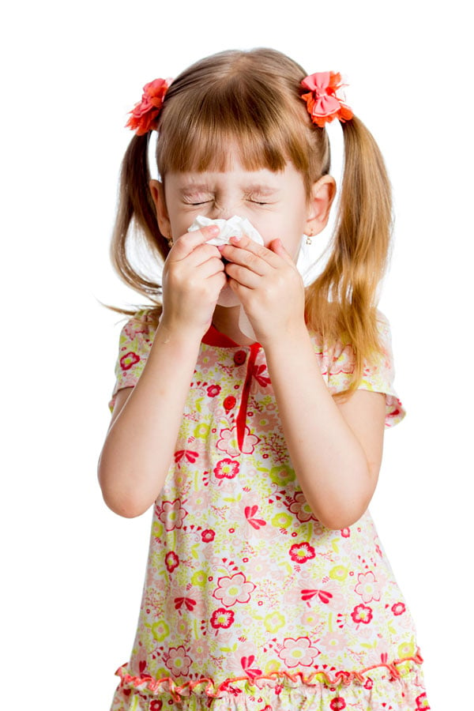
Дети и грипп !?
пик заболеваемости гриппом в возрасте от 3 до 14 лет;
дети заболевают в 3 раза чаще взрослых;
чувствительность к вирусу гриппа в 4 раза выше
сильная интоксикация, которая тяжело переносится
(связано с циркуляцией в крови фрагментов вируса и разрушенных клеток «хозяина»)
особенно опасен грипп для детей до 5 лет, в этой категории маленьких пациентов, частота осложнений достигает 80-90%.
осложнения гриппа: затрагивающие и не затрагивающие легкие.
В легких: воспаление, эмпиема (гнойное расплавление) и деструкция лёгочной ткани.
Вне легких: менингит, энцефалит, отит, болезни сердца и печени.

Slide 19
Муниципальный район 13/ Мед.орг. | План вакцинации | Поставлено вакцины | Привито | % выполнения плана
ГБУЗ "Нехаевская ЦРБ" | 1440 | 1420 | 752 | 50,21
ГБУЗ "Новоаннинская ЦРБ" | 4310 | 3910 | 2257 | 51,48
ГБУЗ "Октябрьская ЦРБ" | 3080 | 2830 | 1747 | 53,86
ГБУЗ "Николаевская ЦРБ" | 4170 | 3945 | 3233 | 70,58
ГБУЗ "Камышинская детская городская больница" | 18120 | 17160 | 14613 | 73,96
ГУЗ "Детская больница № 1" | 13 610 | 13160 | 11240 | 74,36
ГУЗ "Детская поликлиника № 16" | 20 890 | 18910 | 16161 | 74,49
ГБУЗ "ЦРБ Дубовского МР" | 3560 | 3425 | 2917 | 74,92
ГУЗ "Поликлиника № 30" | 4 820 | 4835 | 4200 | 79,05
ГУЗ "Детская клиническая поликлиника № 15" | 16 520 | 15195 | 13867 | 79,82
ГБУЗ "Быковская ЦРБ" | 3635 | 3485 | 3160 | 80,06
Волжский ГБУЗ "Городская детская поликлиника № 2" | 14390 | 13925 | 12730 | 80,13
По всем МО Волгограда | 108 545 | 102 200 | 86 877 | 81,87
ГБУЗ "ЦРБ Ольховского МР" | 2100 | 1970 | 1860 | 81,90
ГУЗ "Детская поликлиника № 3" | 17 360 | 16550 | 15465 | 81,94
ГБУЗ "Иловлинская ЦРБ" | 4425 | 4135 | 3795 | 82,37
ГБУЗ "Фроловская ЦРБ" | 6850 | 6625 | 6127 | 82,58
ГУЗ "Детская поликлиника № 1" | 20 305 | 19580 | 18394 | 82,61
ГБУЗ "Палласовская ЦРБ" | 5960 | 5755 | 5350 | 82,72
ГБУЗ "Городищенская ЦРБ" | 9555 | 9185 | 8650 | 83,31
ГБУЗ "ЦРБ Клетского МР Волгоградской области" | 2145 | 1970 | 1908 | 83,45

Slide 20
Первые признаки болезни
ИНКУБАЦИОННЫЙ ПЕРИОД составляет от нескольких часов до 3 суток.
В отличие от большинства респираторных вирусных заболеваний, грипп дебютирует остро: родители или сам ребенок четко называют тот момент, когда произошло ухудшение.
При гриппе
на передний план выходит лихорадка и клиника интоксикации:
резкое повышение температуры;
ребенок мерзнет, жалуется на озноб;
отказывается от пищи.
Изменяется нервно-психическое состояние ребенка: вялость, апатия или наоборот – раздражение, повышенная возбудимость.
При других ОРВИ
сначала появляются боли в горле, отек, заложенность и выделения из носа. И лишь потом поднимается температура до 38-38,5 ℃, а интоксикация выражена в меньшей степени.

Slide 21
Профилактика гриппа
Вакцинация детей против гриппа (Ульрикс Квадри, Совигрипп, Гриппол Плюс)
Экстренная профилактика другим детям и членам семьи противовирусными препаратами и интерферонами в случае выявления заболевания в семье
Противоэпидемические мероприятия:
разобщение детей в период эпидемии гриппа (изоляция больных, ограничение массовых мероприятий, утренние фильтры, внеочередные каникулы)
проветривание, кварцевание, ежедневная влажная уборка помещений с использованием дезинфицирующих средств; оптимальная температура воздуха, создающая комфортные условия для нахождения детей

Slide 22
КОНВАСЭЛ
субъединичная рекомбинантная вакцина для профилактики коронавирусной инфекции, вызываемой вирусом SARS-CoV-2. Вакцина разработана и производится в ФГУП СПбНИИВС ФМБА России. Конвасэл - первая в мире зарегистрированная вакцина против COVID-19 на основе нуклекапсидного белка.
Это значит, что она будет эффективна и при происходящих мутациях вируса. Вакцина вводится однократно. Возможно введение в один день вместе с гриппозными вакцинами.
Препарат представляет собой эмульсию для внутримышечного введения, объем одной дозы — 0,5 мл.
Однократная иммунизация Конвасэл приводит к 100% сероконверсии с появлением высоких титров специфических антител класса IgG к N-белку вируса SARS-CoV-2 и активации клеточного иммунитета. Период сохранения иммунитета после вакцинации Конвасэл составляет не менее 1-го года. Вакцина разрешена для взрослых с 18 лет без дальнейших ограничений по возрасту.

Slide 23
Вакцинация против КОВИДа проводится бесплатно. Иммунизация против коронавирусной инфекции, вызываемой вирусом SARS-CoV-2, вошла в календарь профилактических прививок по эпидемическим показаниям.
Вакцина Конвасэл пригодна, как для первичной, так и для бустерной вакцинации, в особенности пациентов, тяжело перенесших векторные или РНК вакцины. Информация о введении гражданину вакцины, о наличии медицинских противопоказаний к проведению профилактических прививок против COVID-19, о положительных результатах лабораторных исследований на наличие COVID-19, на наличие антител к COVID-19 подтверждается внесением сведений в Федеральный регистр вакцинированных от COVID-19 (далее - Регистр), который является частью информационного ресурса учета информации о COVID-19.

Slide 24
Информирование о необходимости прививок
Формирование приверженности к иммунизации
Проведение активной разъяснительной работы
о преимуществах вакцинопрофилактики,
о необходимости раннего обращения за медицинской помощью в случае появления признаков заболевания,
по соблюдению мер профилактики гриппа и ОРВИ,
о вреде самолечения, в течение эпидемического сезона
Проведение совместно со специалистами Управления Роспотребнадзора по Волгоградской области и ФБУЗ "ЦГиЭ" семинаров по вопросам профилактики гриппа с персоналом в дошкольных образовательных и общеобразовательных организациях

Slide 25
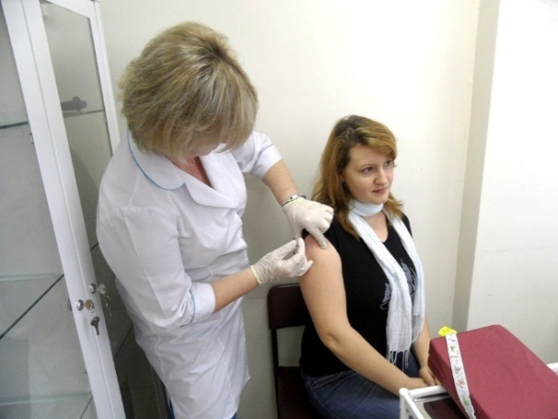
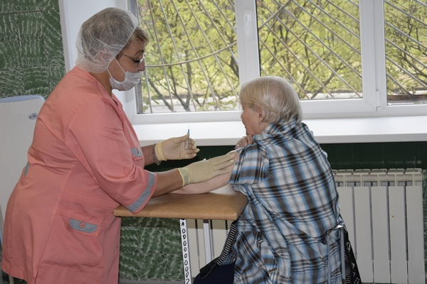
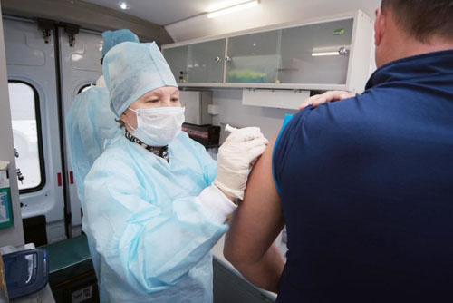
ОРГАНИЗАЦИЯ ПРИВИВОЧНОЙ РАБОТЫ
поликлиники с организацией отдельного приема на вакцинацию – отдельный кабинет с «зеленым светом» для пришедших на вакцинацию;
- выезд на дом к лицам из числа группы риска (лица преклонного возраста, инвалиды, страдающие хроническими заболеваниями) (п. 2707 САНПИН 3686-21 «При проведении массовой предсезонной вакцинации против гриппа допускается проведение профилактических прививок на дому прививочными бригадами»)
- мобильные передвижные комплексы, передвижные ФАПы.
проведение прививок в организованных коллективах по месту работы;
проведение иммунизации на дому инвалидам, детям и взрослым в асоциальных семьях, в труднодоступных группах населения - мигранты, кочующее население

Slide 26
Принципы лечения
Раннее использование противовирусных препаратов (осельтамивир, занамивир)
Использование антибактериальных препаратов только по показаниям
Симптоматическое лечение с учетом периода и стадии заболевания
Своевременный перевод пациентов в ОРИТ

Slide 27
COVID-19 накладывает свои особенности к подходу к терапии гриппа и ОРВИ:
1) рекомендованы препараты с прямым противовирусным действием (энисамия йодид и умифеновир)
2) или интерфероны
3) «индукторы интерферона и иммуномодулирующие препараты не могут заменить противовирусные препараты прямого действия, они должны применяться только в составе комплексной терапии»

Slide 28
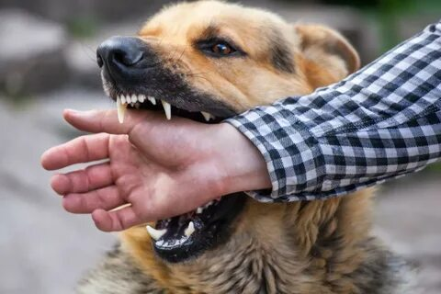
Ежегодно в медицинские организации Волгоградской области по поводу повреждений, нанесенных животными, обращается до десяти тысяч человек.
В настоящее время эпидемиологическая ситуация по бешенству продолжает оставаться напряженной. За 9 месяцев 2023 года показатель обращаемости в медицинские организации области по поводу укусов и ослюнений животными составил 365,7 на 100 тыс.нас., что на 16% превышает показатель за аналогичный период 2022 года и на 45% среднемноголетний уровень.
За 9 месяцев 2023 года подлежало проведению постэкспозиционной профилактики бешенства 8 959 человек,
назначено антирабическое лечение 8959 человек (100,0%).
Получили полный курс антирабического лечения 37,7%,
прекратили антирабическое лечение по эпидемиологическим показаниям -12,2%,
самовольно прекратили лечение - 13,0%,
отказались от антирабического лечения - 7,2%,
продолжают курс лечения - 29,9%.

Slide 29
Наиболее опасными считаются такие места укуса, как голова, шея, кисти, пальцы рук и ног, промежность, гениталии.
Укушенную рану нужно рассматривать как первично инфицированную, поскольку со слюной животного в организм попадают различные микроорганизмы, способные вызвать как местный инфекционно-воспалительный процесс, так и генерализованный. Чрезвычайно важна местная обработка укушенных ран, царапин и ссадин, ее необходимо проводить как можно быстрее после случившегося.
Правильное проведение местной обработки раны сразу после укуса дает шанс избежать заболевания бешенством.

Slide 30
Первичная обработка раны
Для оказания первой помощи необходимо:
- тщательно, не менее 10-15 мин, промыть поверхность раны струей воды с мылом (лучше хозяйственным, в нем больше щелочи, которой инактивируется вирус бешенства) или любым другим детергентом (разрешается использовать средство для мытья посуды). Обработки требуют также те участки кожи, на которые могла попасть слюна укусившего животного;
- обработать края раны 70%-ным раствором спирта или 5%-ным спиртовым раствором йода, в крайнем случае - 3%-ным раствором перекиси водорода;
- нанести на рану антибактериальную мазь (Левомеколь, Левомицетиновую и др.);
- наложить стерильную повязку. По возможности не следует делать тугие и герметичные повязки.
Первичная хирургическая обработка раны с последующим наложением швов при подозрении на инфицирование вирусом бешенства в первые три дня не проводится.
Швы накладываются в следующих случаях:
- при обширных ранах (несколько наводящих кожных швов после предварительной обработки раны);
- по косметическим показаниям (раны на лице);
в целях остановки наружного кровотечения (прошивание кровоточащих сосудов).
После местной обработки раны необходимо срочно обратиться в ближайший травматологический пункт для решения вопроса о проведении первичной хирургической обработки раны и экстренной вакцинации против столбняка и бешенства.
Местная обработка раны не исключает последующей вакцинации, даже если после укуса прошло несколько дней.

Slide 31
Вакцинопрофилактика при укусах животных
Медработник должен предоставить выписку из прививочной карты ребенка для решения вопроса о необходимости повторной вакцинации против столбняка.
Получение укуса ребенком повод решить вопрос о проведении экстренной вакцинации от столбняка и от бешенства. Экстренную профилактику столбняка проводят вплоть до 20-го дня после укуса.
Она предусматривает тщательный сбор прививочного анамнеза, на основании этого решается вопрос о введении противостолбнячной вакцины (АС-анатоксин), противостолбнячной сыворотки (ПСС) или противостолбячного человеческого иммуноглобулина (ПСЧИ) в соответствии с нормативными документами, регламентирующими профилактику столбняка.
Вакцинация против столбняка не проводится лишь в двух случаях:
- ребенок получил полный курс прививок в соответствии с возрастом;
- у полностью привитого взрослого после последней прививки прошло не более пяти лет.
Экстренная вакцинация против бешенства не имеет противопоказаний, проводится с учетом локализации укуса, тяжести повреждений наружных покровов, характера контакта и данных о животном.
Вакцину КОКАВ против бешенства вводят внутримышечно по схеме 0, 3, 7, 14, 30, иногда и 90-й день. Несмотря на то что вакцинация наиболее эффективна не позднее 14-го дня после контакта, курс лечения вакциной назначают независимо от срока обращения пострадавшего за помощью, даже если прошло несколько месяцев после укуса. Дозы и схемы вакцинации одинаковы для детей и взрослых.
Вакцина против бешенства не вводится, если можно исключить возможность заражения в следующих случаях:
- прикосновение и нанесение животным слюны на неповрежденную кожу;
- укус через плотную толстую ткань без ее сквозного повреждения;
- употребление молока или мяса бешеных животных;
- неопасная локализация укуса домашним животным, привитым от бешенства и не вызывающим подозрений на заболевание.
В любом случае необходимо проконсультироваться с врачом!
Неполный курс вакцинации (три инъекции) проводится, если домашнее животное в течение 10 дней после контакта оставалось здоровым.
При укусах опасной локализации (голова, лицо, шея, кисти рук) показано комбинированное введение антирабической вакцины и антирабического иммуноглобулина, который вводят как можно раньше, но не позднее трех суток после контакта.
В случае повторного укуса рекомендуется полный курс лечения антирабической вакциной, если после первого курса прошел один год и более.

Slide 32
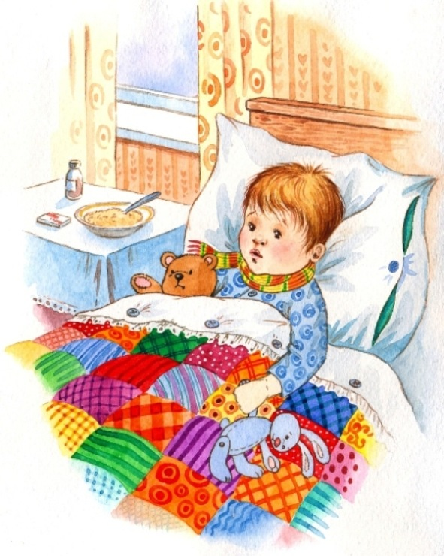
БЕРЕГИТЕ СЕБЯ И БЛИЗКИХ! БУДЬТЕ ЗДОРОВЫ!

